Slide 1
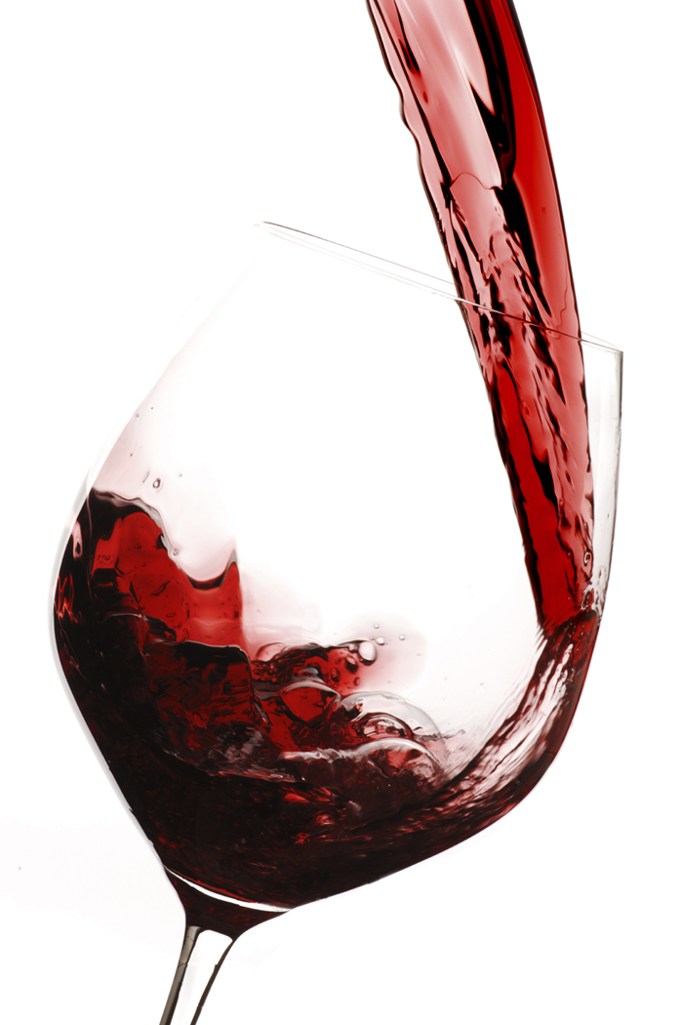

Le Château Les Crostes est situé au milieu d’une forêt de pins, à proximité de la charmante petite ville médiévale : Lorgues. Le Château date du 17ème siècle, entouré par un jardin spacieux, une oliveraie et un vignoble vallonné. Produire du vin d’excellence n’est possible qu’au moyen d’un travail laborieux. L’entretien du vignoble est soigneusement optimisé. Au fil des années les installations ont été modernisées. Désormais, la vinification se fait dans des cuves en inox ultra-modernes avec un réglage automatique des températures, afin de conserver les précieux arômes. Le jus est extrait par gravité. La cave d’élevage avec ces fûts traditionnels en chêne, est creusée dans une colline pour maintenir une température constante.

Slide 2
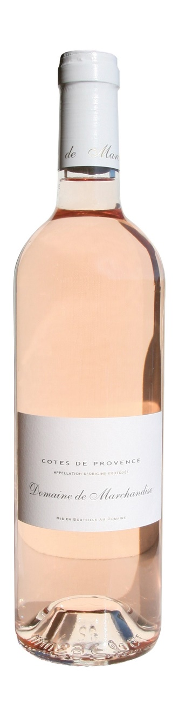
Cinsault, Grenache
Château Les Crostes Rosé 2019 A.O.P. Côtes de Provence
Se distingue par sa belle robe très pâle, pétale de rose et son très joli nez de framboises. C’est un rosé avec une bonne vivacité, frais, fin et élégant.
Il accompagnera à merveille tous vos plats d’été, de poissons ou légumes.

